Slide 1
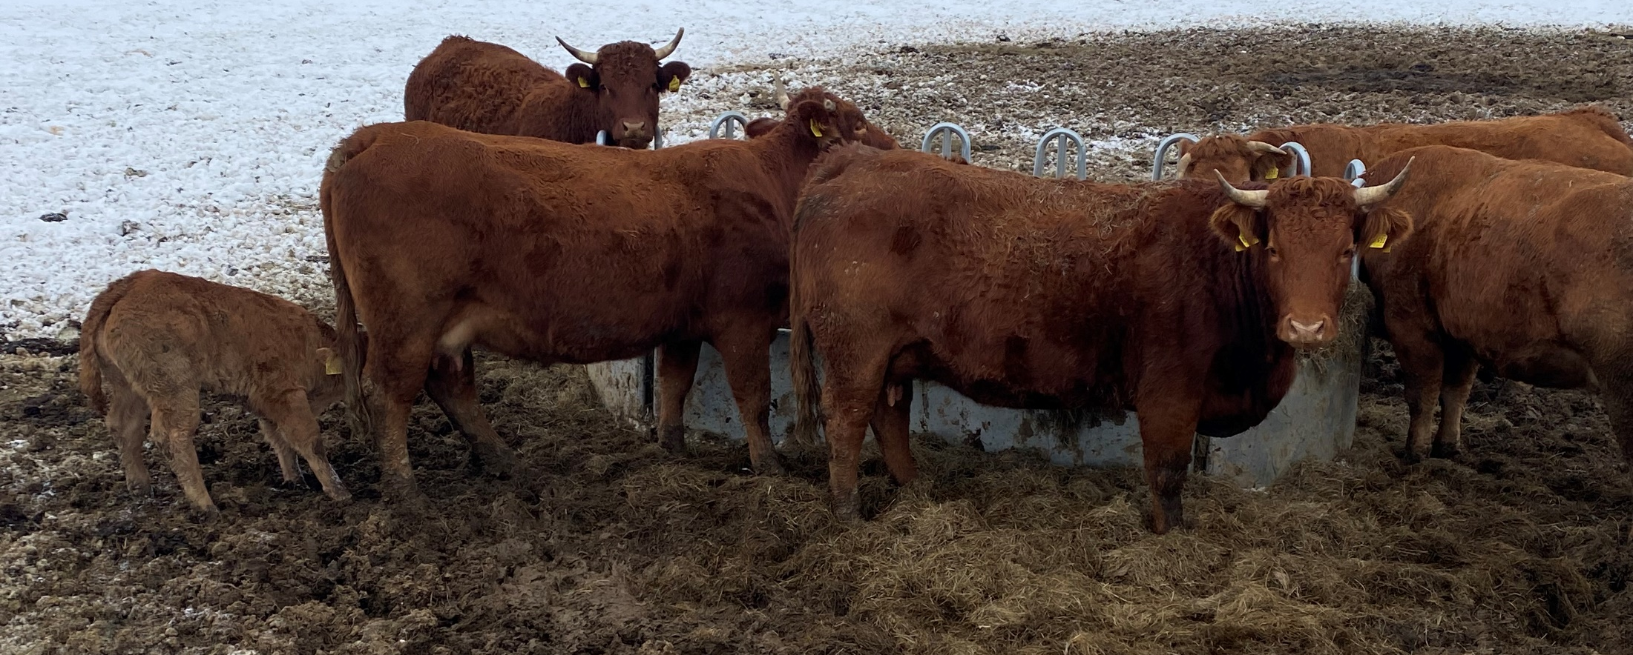


Mutterkühe im Winter draußen halten ?!
Eigenes Foto
Fragen zur Außenhaltung?
Antworten zu Ansprüchen und Anforderungen
der Rinder erfahren Sie mit dem QR Code
Eigenes Logo
Hätten Sie es gewusst?
Ein Kuhfladen bietet Heimat und Nahrung für
bis zu 300 Gramm Insekten aus über 20 Arten.

